Slide 1
Електропровідність клітин і тканин.
Реографія

Slide 2
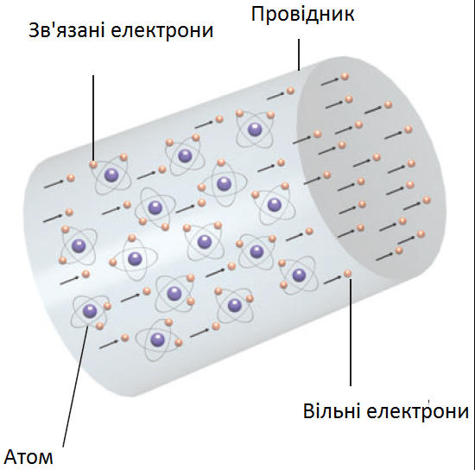
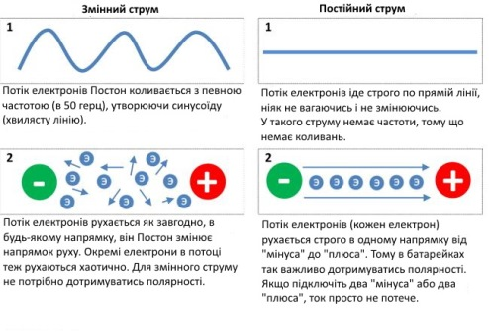
1. Постійний струм
Електричним струмом називають
впорядкований (напрямлений) рух електричних зарядів.
Напрямок електричного струму співпадає з напрямком руху позитивних зарядів.

Slide 3
Постійний струм. Електропровідність біологічних тканин
Електричний струм має властивість теплової, хімічної і магнітної дії, причому магнітна дія струму проявляється в усіх без винятку провідниках, теплова дія відсутня у над­провідниках, хімічна дія проявляється переважно в електролітах. Кількісно електричний струм характеризується силою струму та густиною електричного струму.

Slide 4
Сила струму
Сила струму – заряд, який проходить через поперечний переріз провідника за одиницю часу.
Сила струму І визначається відношенням кількості за­ряду , який переноситься через переріз провідника, до проміжку часу , за який цей заряд переноситься

Slide 5
Якщо за будь-які однакові проміжки часу переносяться однакові кількості електричного заряду, такий струм нази­вається постійним.
Інше визначення:
Якщо сила і напрям струму з часом не змінюються, то такий струм називають постійним.
Тоді
Одиниця сили струму А (Ампер) в системі СІ є основною одиницею, тобто
Тоді з формули (2) можна визначити одиницю кількості електрики (Кулон): це такий за­ряд, що проходить за 1 с через провідник при силі струму 1 Ампер:

Slide 6
Густина струму
Густина струму – це фізична величина, чисельно рівна відношенню сили струму, який проходить через малий елемент поверхні, нормальний до напряму руху заряджених частинок, до площі цього елемента
Одиницею сили струму є
Згідно з електронною теорією провідності,
де - величина електричного заряду частинки, - концентрація, - середня швидкість їх напрямленого руху в провіднику

Slide 7
Джерело струму
Для незмінності струму необхідно весь час підтримувати сталу різницю потенціалів
Для цього використовують джерело струму. Заряди в ньому розподіляються під дією сил неелектростатичного походження, які називають сторонніми.

Slide 8
Робота сторонніх сил
Робота сторонніх сил складається з 2 компонент: робота, яка виконується проти сил електричного поля всередині джерела , і роботи з подоланням сил опору середовища всередині джерела
Тоді робота сторонніх сил

Slide 9
Електрорушійна сила джерела
Електрорушійна сила джерела визначається відношенням роботи сторонніх сил до величини додатного заряду , який переміщуюють сторонні сили між полюсами джерела

Slide 10
Напруга
Якщо полюси джерела розімкнені, то робота сторонніх сил дорівнює нулеві. Тоді стороння сила не переміщує заряди, а лише підтримує встановлений їх розподіл. У цьому випадку , тобто електрорушійна сила дорівнює різниці потенціалів між розімкненими полюсами джерела. Різницю потенціалів на полюсах джерела, замкненого на зовнішнє коло, називають напругою на полюсах.
Напруга вимірюється у В (Вольтах). Вона є меншою від Е і визначається

Slide 11
Електропровідність
Носіями електричного струму в металевих провідниках є вільні електрони. Проте рух їх утруднений внаслідок зіткнення з іонами кристалічної гратки, тобто провідник чинить опір проходження струму. Ом встановив, що сила струму в провіднику прямо пропорційна різниці потенціалів (напрузі) на кінцях цього провідника
де - коефіцієнт пропорційності, який називають електропровідністю провідника

Slide 12
Електричний опір
Величину, оберенену до електропровідності, називають електричним опором
Електричний опір вимірюється в Ом (Омах).
Тоді попередній вираз

Slide 13
Закон Ома для ділянки кола
Отже, сила струму в провіднику прямо пропорційна прикладеній напрузі та обернено пропорційна опору провідника. Це Закон Ома для ділянки кола, у якій відсутнє джерело струму.
Електричний опір провідника залежить від його розмірів, форми, матеріалу, з якого він виготовлений, тобто
де - питомий опір провідника; - його довжина; - площа поперечного перерізу провідника.

Slide 14
Питома електропровідність
Величину, обернену до питомого опору, називають питомою електропровідністю
Одиницею її вимірювання є
Постійний електричний струм може проходити лише по замкненому колу, в якому є джерело струму. Для такого кола закон Ома записують так де Е – електрорушійна сила; r – внутрішній опір джерела

Slide 15
Речовини, розчини яких у воді або інших діелектричних рідинах проводять електричний струм, називають електролітами. Молекули електроліту дисоціюють на іони і під впливом електричного поля набувають упорядкованого руху: аніони рухаються до анода, а катіони – до катода, тобто проходить струм.
На відміну, від опору металевих провідників, із підвищенням температури опір розчинів електролітів зменшується (зростає швидкість руху іонів та їх концентрація).
Рідини в живих організмах – це розчини електролітів. Проходження струму через живий організм супроводжується хімічними реакціями, що спричиняє різноманітні подразнення. Інтенсивність подразнення залежить від сили струму, а електричний опір тканин – від їх функціонального стану.
Питомий опір крові становить 1,66 Ом*м, сухої шкіри -${10}^{5}$Ом*м

Slide 16
Іонізація. Аероіони
Газ за нормальних умов є діелектриком. Під впливом зовнішніх чинників відбувається його іонізація. Внаслідок цього утворюються додатні та від'ємні іони й електрони, що є носіями струму. В атмосфері завжди є іони, зумовлені впливом космічного випромінювання й сонячної радіації.
Їх називають аероіонами.

Slide 17
Аероіони. Аероіонотерапія
Розрізняють легкі газові аероіони (від'ємні) та важкі порохові (додатні). Перші корисні для здоров'я людини, тому їх використовують у фізіотерапії (аеронотерапія).
Аероіони діють на нервові закінчення шкіри. Іонізоване повітря (аероіони) при його вдиханні діє на рецептори слизових оболонок. Лікувальний ефект аероіонів пов’язаний з легким подразненням нервових рецепторів та слизових оболонок.

Slide 18
2. Змінний струм

Slide 24
Змінна напруга

Slide 25
Частота зміни напруги

Slide 26
Індуктивний опір

Slide 27
Ємнісний опір

Slide 28
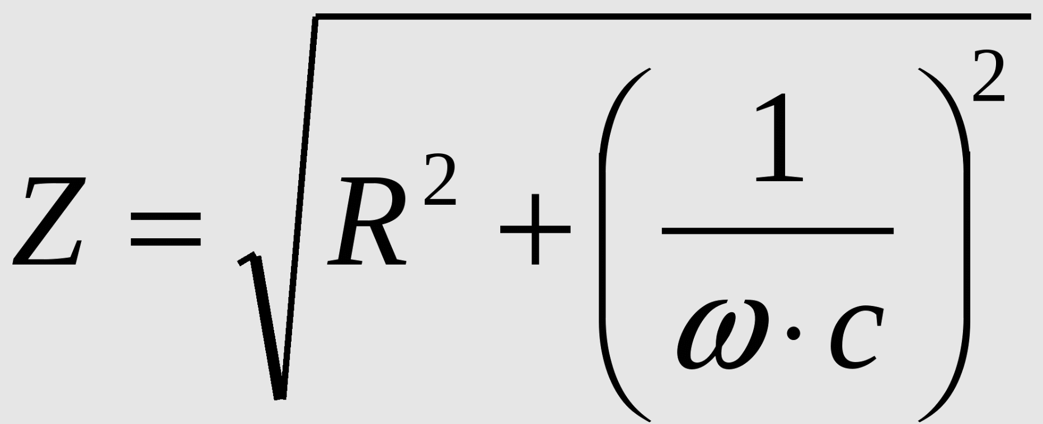
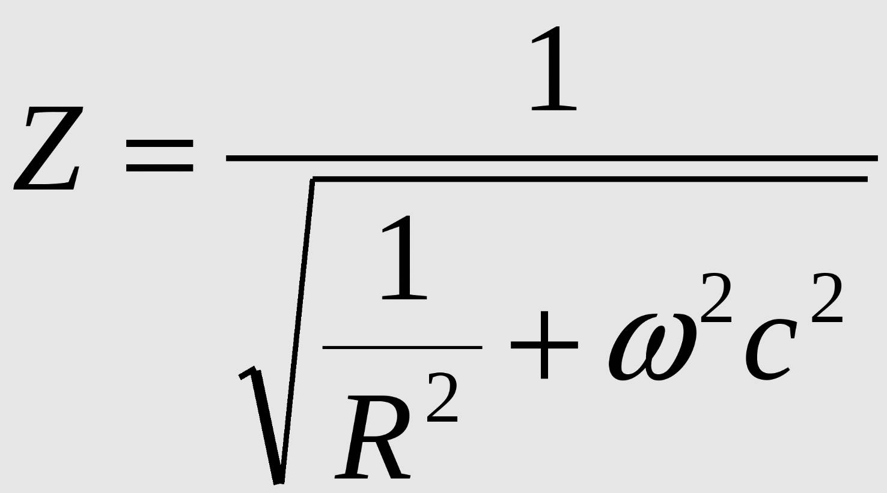
Імпеданс
Імпеданс – повний опір кола
Для клітин імпеданс
для шкіри

Slide 29
Явище резонансу

Slide 30
3. Електричні властивості біологічних систем

Slide 31
Електричні властивості біологічних систем
Біологічним об'єктам властиві омічний опір і ємність. Електричні параметри характеризують фізичні властивості живого об'єкта, структуру та зміни, пов'язані з функціональним станом.
Визначення та аналіз електричних параметрів органів і тканин використовують в клітинах і тканинах внаслідок зміни їхнього фізіологічного стану, дії фізичних чинників.

Slide 32
Кров, цитоплазма та різні тканинні рідини – це розчини електролітів
Наприклад, у плазмі крові міститься 32% кухонної солі. Можна б було стверджувати, що такі системи мають багато вільних іонів і завдяки цьому мають велику питому електропровідність. Проте результати досліджень свідчать, що опір цитоплазми, живих тканин і деяких тканин великий. Це можна пояснити тим, що на електричні параметри клітин впливають властивості їхніх мембран (діелектрик).

Slide 33
Властивості тканин зумовлені властивостями не лише електролітів, а й інших речовин, які входять до складу тканини: жирів, вуглеводів, інших органічних речовин із властивостями діелектриків і напівпровідників.
З цієї причини електропровідність різних тканин суттєво відрізняється.
Найкраще проводить струм спинномозкова рідина, кров, лімфа, дещо гірше – м'язи, печінка, серцевий м'яз, легенева тканина, найгірше – жирова, кісткова тканини та шкіра (див. табл).

Slide 34
Питомий опір деяких біологічних систем
Біологічна система | $ρ$, Ом*м | Біологічна система | $ρ$, Ом*м
Спинномозкова рідина | 5,5 * ${10}^{−1}$ | Жирова тканина | 50
Сироватка крові | 7,1 * ${10}^{−1}$ | Суха шкіра | ${10}^{2}$
М'язова тканина | 2,0 | Кістка без окістя | ${10}^{6}$
Печінка | 10 | Еритроцити | ${10}^{6}$
Нервова тканина | 25 | Цитоплазма | 0,1-300
Клітинна мембрана – це діелектрик, питомий опір якого в різних клітинах коливається в межах від ${10}^{3}$ до ${10}^{4 }$Ом*м

Slide 35
Механізм електричної активності органів та тканин полягає у наступному.
При досягненні критичного рівня деполяризації настає посилене проникнення Na⁺ в клітину. Зовнішній бік мембрани набуває негативного полюсного заряду, а внутрішній - позитивного. Це фаза деполяризації. Такий механізм характерний для аксона. У аксоні нейрона деполяризація настає не тільки за рахунок вхідного Na⁺, але й за рахунок вхідного Ca²⁺. При досягненні певної величини потенціалу дії рух Na⁺ всередину клітини припиняється, але продовжується дещо раніше розпочатий вихід K⁺. При цьому закінчується фаза деполяризації і розпочинається фаза реполяризації, обумовлена виходом К⁺. Зовнішній бік мембрани знову набуває позитивного полюсного заряду, а внутрішній – негативного. Фаза негативного слідового потенціалу (слідова деполяризація) обумовлена нагромадженням К⁺ в позаклітинному просторі і проявляється затримкою спаду піку. Позитивний слідовий потенціал (слідова гіперпоряризація) обумовлений роботою натрій-калієвого насосу мембрани: Na⁺ викачується назовні з клітини, а К⁺ з міжклітинного простору в клітину, і проявляється як більш негативний мембранний потенціал порівняно з потенціалом спокою. У процесі збудження спостерігається зміна збудливості.

Slide 36
Електричні явища в серцевому м’язі.
У спокої зовнішній бік мембрани міокардіальної пластинки має позитивний заряд. Якщо під'єднати до різних ділянок зовнішньої поверхні мембрани міокардіоцита мікроелектроди, що з’єднані з гальванометром, то стрілка гальванометра не відхилиться від позначки нуля – різниця потенціалів відсутня. Записуючий пристрій зареєструє ізоелектричну лінію. На початку періоду деполяризації клітини від’ємний заряд з’являється на невеликій ділянці мембрани, внаслідок чого між збудженою і не збудженою ділянками мембрани виникає різниця потенціалів.
Перезаряджання клітинної мембрани відбувається послідовно за короткий час. Водночас відбувається зростання, а потім різке зниження різниці потенціалів до нуля, оскільки мембрана всієї клітини набуває негативного заряду. Через це крива, зареєстрована на папері, опускається до ізоелектричної лінії. У фазі реполяризації перезаряджання клітинної мембрани відбувається в тій самій послідовності, що й у фазі деполяризації, але з протилежним знаком електричного заряду і повільним його поширенням. На смужці реєструється сегмент , зміщений вниз від ізоелектричної лінії. У третій фазі реполяризації різниця потенціалів сягає максимального значення. Після цього вона починає зменшуватися через відновлення початкової концентрації йонного складу клітини і міжклітинної рідини. Зареєстрований зубець спрямований вістрям вниз. При цілковитому згасанні збудження мембрана повертається у початковий стан поляризації спокою. Пристрій знову реєструє ізоелектричну лінію. Отже, за період збудження клітина міокарда має два протилежно заряджені полюси і є ніби малим генератором електричного струму.

Slide 37
Біологічні тканини по різному проводять електричний струм. Основним механізмом, який характеризує протікання електричного струму в живих організмах, є електрична провідність, яка обумовлена іонною провідністю. Електропровідність окремих ділянок організму істотно залежить від опору шкіри і підшкірних шарів. Опір шкіри визначається фізіологічним станом, віком, товщиною, місцем вимірювання, температурою і вологістю шкіри. В організмі струм поширюється, в основному, кровоносними і лімфатичними судинами, м’язами і нервовими стовбурами.
Всі тканини, які містять воду, можуть бути поділені на три групи:
n рідкі тканини(кров, лімфа), які містять водну суспензію клітин і білкові молекули;
n м’язові тканини і тканини внутрішніх органів (серце, нирки, печінка і ін.), які містять велику кількість води;
n тканини з малим вмістом води (жир, кістки).

Slide 38
4. Електропровідність клітин і тканин при постійному струмі

Slide 39
Електрична провідність біоматеріалів
Біологічні тканини по різному проводять електричний струм.
Основним механізмом, який характеризує протікання електричного струму в живих організмах, є електрична провідність, яка обумовлена іонною провідністю. Електропровідність окремих ділянок організму істотно залежить від опору шкіри і підшкірних шарів.

Slide 40
Якщо прикласти електроди до тіла, то струм проходить через шкіру, жирову, м’язову тканини, через кровоносні та лімфатичні судини, вибираючи ті ділянки, де менший опір (кровоносні судини, лімфатичні судини, міжклітинна рідина, волокна нервових стовбурів тощо.) Тому під час досліджень не можна говорити про опір однієї тканини.
Великий вплив на проходження струму через живі об’єкти мають поляризаційні процеси.
Позитивно та негативно заряджені йони, рухаючись в електричному полі в протилежних напрямах, накопичуються біля клітинних мембран.

Slide 41
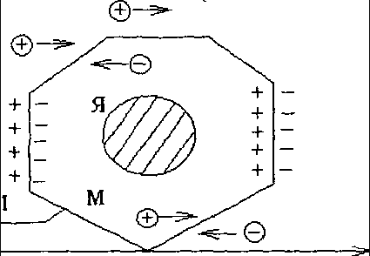
Рис. 1 - Поляризація клітинної мембрани: М – мембрана; Я – ядро

Slide 42
Клітинна мембрана має діелектричні властивості, тому така система протилежних за знаком зарядів, розділених діелектриком, нагадує своєрідний конденсатор, ємність якого дорівнює:
$С=∆q/ ∆φ$ ,
де $∆q$ - заряд на поверхні мембрани; $∆φ$ - різниця потенціалів між протилежними поверхнями мембрани.

Slide 43
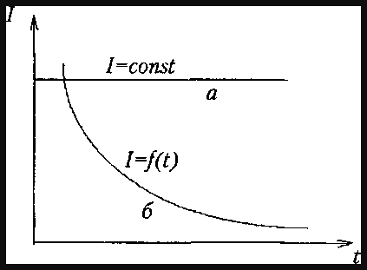
Діелектричні властивості біологічних об'єктів визначаються структурними компонентами та явищами поляризації.
Рис.2 - Характер зміни струму за відсутності поляризації (а) та під час проходження через живу тканину (б)

Slide 44
Якщо до живої тканини прикласти сталу різницю потенціалів, то виявляється, що сила струму зменшується в часі, хоча напруга не змінюється. Сила струму зменшується в сотні разів і через деякий час встановлюється на сталому рівні (див. рис.2, б). Це пов’язано з виникненням електрорушійної сили поляризації під час проходження постійного струму через біосистему.
Така електрорушійна сила зменшує прикладену напругу.

Slide 45
Закон Ома для біологічних систем
де $E\left(t\right)$ - електрорушійна сила поляризації
$E\left(t\right)$ пов'язана з ємнісними, діелектричними властивостями живих об'єктів, зумовленими явищами поляризації.
$$I=\frac{U−E\left(t\right)}{R},$$

Slide 46
5. Види поляризації

Slide 47
Поляризація
Зміщення зв'язаних зарядів під впливом електричного поля і виникнення внаслідок цього різниці потенціалів називають поляризацією.

Slide 48
Електронна (деформаційна) поляризація
Відомі декілька видів поляризації. Речовини, молекули яких мають симетричну структуру, тобто за відсутності зовнішнього поля центри "тяжіння" позитивних та негативних зарядів збігаються і дипольний момент молекули Р дорівнює нулю, є неполярними діелектриками.
Під впливом зовнішнього електричного поля заряди таких неполярних молекул зміщуються в протилежні боки і молекула набуває дипольного моменту, тобто індукується дипольний момент внаслідок деформації електронних орбіт. Така поляризація називається електронною або деформаційною.

Slide 49
Дипольна (орієнтаційна) поляризація
Другу групу діелектриків становлять речовини, молекули яких мають асиметричну будову, тобто центри "тяжіння" позитивних і негативних зарядів не збігаються. Молекули таких діелектриків називають дипольними.
За відсутності зовнішнього поля дипольні моменти полярних молекул внаслідок теплового руху орієнтовані в просторі хаотично. Якщо ж такий діелектрик розмістити в зовнішньому полі, то сили поля орієнтують диполі вздовж поля. Така поляризація діелектриків називається орієнтаційною або дипольною.

Slide 50
Іонна поляризація
Третій вид поляризації — іонна поляризація діелектриків.
Іонна поляризація властива речовинам, молекули яких мають іонну будову (NаСl, КСl). Якщо кристал розмістити в електричному полі, то відбувається деяка деформація кристалічної гратки або відносне зміщення підграток, що і зумовлює виникнення дипольних моментів.

Slide 51
Макроструктурна поляризація
Макроструктурна поляризація виникає під дією електричного поля за наявності шарів з різною електропровідністю.
Під впливом поля вільні іони рухаються у провідному шарі до його межі. Далі їх рух неможливий через іншу електропровідність сусіднього шару. Внаслідок цього провідне середовище набуває дипольного моменту.
Наприклад, цитоплазма клітини має малий опір через високу концентрацію вільних іонів, а мембрана — великий опір (мала проникність для іонів). Макроструктурна поляризація відіграє основну роль у біологічних об'єктах, тому діелектрична проникність тканин набуває великих значень.

Slide 52
Усі названі вище види поляризації властиві біологічним об'єктам. Під впливом електричного поля у тканинах виникає протилежно спрямоване поле, яке послаблює зовнішнє поле та створює великий питомий опір тканин струмові.

Slide 53
Діелек­трична проникність
Ступінь поляризації характеризується діелек­тричною проникністю є, яка вказує на послаб­лення електричного поля в речовині порівняно з вакуумом:
$$ε=\frac{E_{0}}{E},$$
де Е₀ — напруженість однорідного поля у вакуумі; Е — напруженість поля в речовині.

Slide 54
Гальванізація. Електрофорез

Slide 55
Гальванізація
Невеликі струми мають терапевтичну дію. Метод лікування невеликим постійним струмом називають гальванізацією.

Slide 56
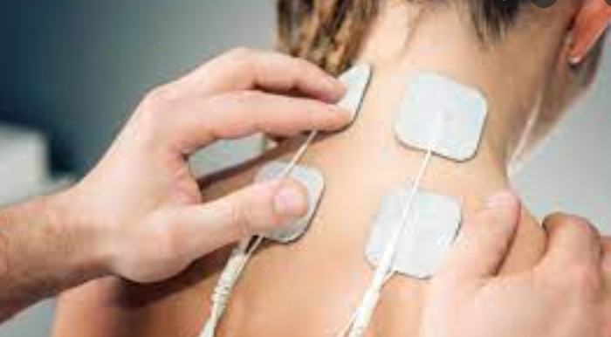
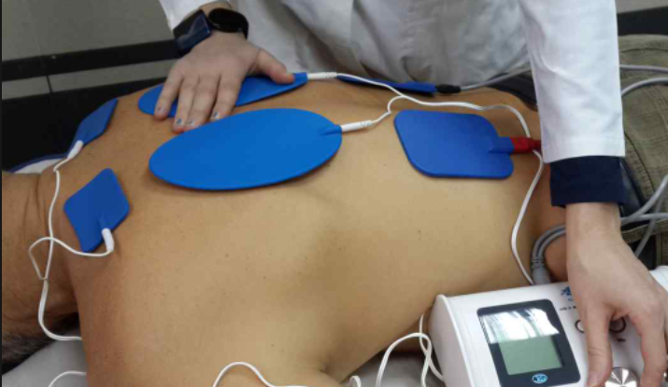
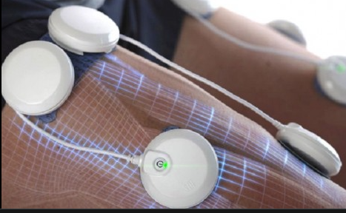

Slide 57
Залежно від місця прикладання електродів подразнення передається нервовими клітинами зі шкіри у той чи інший орган, у якому під дією струму відбуваються зміни обмінних та функціональних властивостей.
У результаті швидкої реакції на подразнення у шкірі та внутрішніх органах рефлекторно розширюються капіляри, змінюється проникність клітинних мембран. Електроліз, що відбувається в клітинах і тканинах, зумовлює виникнення нових речовин з іншою фізіологічною активністю.

Slide 58
НАГАДАЄМО:
Струм провідності - це такий струм, який обумовлений коливаннями електронів та іонів у середовищі.
Струм зміщення - це струм, який обумовлений зсувом електричних зарядів на кордоні «провідник - діелектрик» (наприклад, струм через конденсатор – клітинну мембрану). У середовищах, що добре проводять електричний струм (м’язова тканина, кров, інші рідкі середовища організму), внаслідок коливання заряджених частинок під дією ультрависокочастотного виникає струм провідності. У тканинах, що є діелектрики (шкіра, жирова, нервова, кісткова тканина, сухожилля, фасції), за рахунок обертання дипольних молекул в електричному полі УВЧ виникає струм зміщення. Струм зміщення переважає над струмом провідності при ультрависоких частотах.

Slide 59
Тепловий ефект під час гальванізації дуже незначний, тому що при терапевтичних процедурах використовують струми з густиною не більшою за 0,5мА/${см}^{2}$.
Первинна дія електричного струму на тканини організму пов’язана з рухом іонів електролітів та інших заряджених частинок. Рухливість цих частинок різна, тому відбувається їх перерозподіл. Також частинки можуть затримуватись біля напівпрониклих перегородок у тканинах. Внаслідок цього змінюється концентрація іонів у різних елементах тканин, накопчуються біля мембран протилежно заряджених йонів. Це зумовлює утворення потенціалу дії.

Slide 60
З лікувальною метою використовують імпульсні струми, які спричиняють скорочення м'язів, наприклад, у післяопераційний період для відновлення х функціональної активності.
Таким чином, включаючи гальванізацію у лікувальний комплекс, можна прямо впливати на організм загалом, а також на органи і функціональні системи незалежно одна від одної.

Slide 61
Лікувальний електрофорез
У клінічній практиці використовують ще один метод лікування постійним струмом - лікувальний електрофорез. Цей метод полягає у введенні за допомогою струму лікарських речовин у живий організм через шкіру або слизову оболонку. При цьому дія струму поєднується з дією введених лікарських речовин.

Slide 62
Проникність шкіри невелика, тому що пори в шкірі заповнені повітрям, а стінки мають електричний заряд. Якщо шкіра перебуває в електричному полі, то рідина з підшкірних тканин під дією поля переміщується зсередини назовні, повітря з пор витісняється і вони заповнюються рідиною, а іони речовини з поверхні шкіри мають можливість дифундувати усередину.
Якщо прокладки під електродами змочити розчином лікарських речовин, які дисоціюють на іони або містять заряджені колоїдні частинки, то при пропусканні струму іони і частки входять у тканину і викликають терапевтичний ефект. Одночасно з тканини в прокладку входять іони речовини, які містяться у клітинних та позаклітинних рідинах (К+, Na+, Cl- тощо).

Slide 63
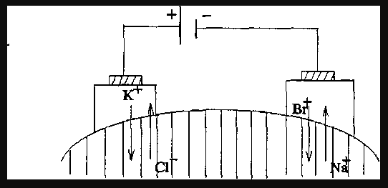
Рис. 3 - Лікувальний електрофорез

Slide 64
Рухливість іонів і колоїдних частинок (антибіотики) невелика, проте під час введення їх шляхом електрофорезу, їх можна виявити в органах і тканинах досить швидко.
Це зумовлено тим, що речовини, введені у тканини постійним струмом, надходять у кровоносні судини і розносяться потоком крові і лімфи по всьому організму.

Slide 65
7. Проходження змінного струму через біологічні об'єкти

Slide 66
Поляризаційна ємність
Кожній клітині, окрім омічного опору, властивий також ємнісний, зумовлений накопиченням іонів протилежного знаку біля клітинних мембран. Поляризаційна ємність сягає 10 мкФ та більше на квадратний сантиметр поверхні мембрани. Наявність електрорушійної сили поляризації та поляризаційної ємності ускладнює вимірювання електропровідності живих клітин при постійному струмові. Окрім цього, цей струм, проходячи через цитоплазму, розкладає її. З цієї причини електричні параметри біологічних об'єктів зручніше вимірювати з використанням змінного струму.

Slide 67
Проходження змінного струму в колі описується законом Ома
$$І=\frac{U}{Z},$$
$де Z−$ повний опір кола (імпеданс)

Slide 68
Дисперсія імпендансу. У результаті досліджень з'ясовано:
1. Опір біологічного об'єкта при змінному струмі менший, ніж при постійному.
2. Опір зменшується під час збільшення частоти змінного струму до деякого значення, після чого залишається практично сталим. Це явище називається дисперсією імпедансу. Воно зумовлене залежністю ємнісного опору від частоти, а також поляризаційними процесами, які внаслідок інерції іонів послаблюються за високих частот. Опір більшості тканин мінімальний при частотах змінного струму - 10⁶ Гц, а нерва - 10⁹ Гц.

Slide 69
3. За певної частоти опір біологічного об'єкта залишається сталим, якщо не змінюється його фізіологічний стан. Внаслідок ушкодження тканини опір її зменшується до певного мінімального значення, яке буде відповідати її відмиранню. Дисперсія імпедансу спостерігається лише в живих тканинах. Після відмирання тканини опір від частоти не залежить.
Частотні характеристики електричного опору різних тканин подібні, але значення повного опору (імпедансу) - різні. Наприклад, кісткова тканина містить багато кристалів фосфату кальцію, тому має більший імпеданс, ніж м'які тканини.

Slide 70
Метод вимірювання імпедансу використовують у медичних дослідженнях, а саме: при вивченні процесів у живих клітинах і тканинах за впливу випромінювання, ультразвуку та інших фізичних чинників, а також під час зміни фізіологічного стану. Наприклад, виявлено, що внаслідок запальних процесів на перших стадіях хвороби збільшується опір тканини. Це пояснюється тим, що під час запалення клітина набрякає, міжклітинні проміжки зменшуються, активний опір збільшується. На наступних стадіях запального процесу змінюються структура та хімічний склад клітин, що призводить до зменшення ємності та опору.
Отже, вимірювання електричних параметрів тканин може використовуватись як засіб діагностики стадій запальних процесів.

Slide 71
Виявлено, що на різних стадіях утворення злоякісних пухлин ємнісний опір тканини змінюється. Тому цей показник можна використати для ранньої діагностики захворювання.
Під час відмирання тканини, а також під дією ушкоджувальних чинників (радіація, ультразвук, температура) збільшується проникність мембран і, як наслідок, збільшуються іонні потоки – послаблюється ефект поляризації на межі розділу. Це зумовлює зменшення опору та ємності об'єкта за низьких частот, а за високих – поляризація на межі розділу практично відсутня, тому високочастотний опір майже не змінюється.
Таким чином, під час дії ушкоджувальних чинників та відмирання тканини дисперсія її електричних параметрів зменшується. Дисперсія таких параметрів мертвої тканини взагалі відсутня.

Slide 72
Коефіцієнт поляризації
Для оцінки життєздатності тканин вводять коефіцієнт поляризації:
$$K=\frac{R_{{10}_{}^{4}Гц}}{R_{{10}^{6}Гц}}$$
де $R_{{10}_{}^{4}Гц}$ $−$ опір тканини за низьких частот струму;
${ R}_{{10}^{6}Гц}−$опір тканини за високих частот.
Наприклад, для печінки ссавців К= 9-10, а печінки жаби - 2-3. К залежить від інтенсивності обміну -речовин у тканинах. Під час відмирання тканин коефіцієнт поляризації зменшується, а для мертвої - наближається до одиниці.

Slide 73
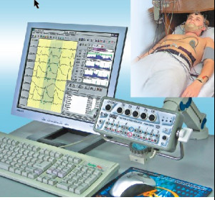
Реографія
У клінічній практиці вимірювання імпедансу використовують для дослідження кровонаповнення органів. Метод реєстрації зміни імпедансу органів під час їх кровонаповнення називають реографією.
Використовуючи багатоканальні реографи, можна досліджувати перерозподіл крові між органами в нормі і патології.
«рео» — течу, «графо» — пишу

Slide 74
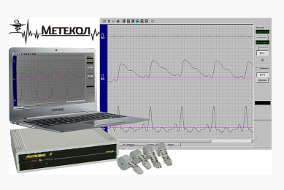
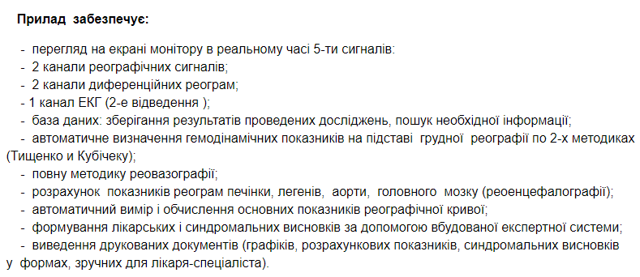
Реограф Кардіо +
https://foramed.com.ua/funkcionalna-diagnostika/reografiya/reograf-kardio.html

Slide 75
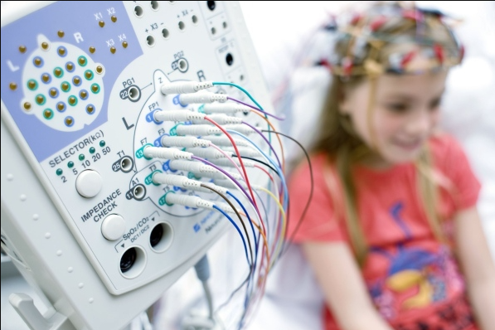
Реоенцефалографія
Реоенцефалографія – це метод дослідження мозкового кровообігу, який грунтується на реєстрації пульсових коливань імпедансу головного мозку під час проходження через нього струму високої частоти, але малої сили та напруги.
Цим методом визначають стан гемодинаміки, характер пульсового кровонаповнення окремих ділянок головного мозку, стан стінок судин та венозного кровообігу.

Slide 76
Ультрависокочастотні електричні поля
У фізіотерапії використовують ультрависокочастотні електричні поля. Ці поля зумовлюють поляризаційні явища у тканинах, і, як наслідок, виникає тепловий ефект, який залежить від діелектричної проникності та опору тканин, частотних характеристик поля.
Максимальне нагрівання тканин спостерігається в області дисперсії електропровідності, тобто під час інтенсивної поляризації. Тому важливим напрямом розвитку фізіотерапії є дослідження електричних властивостей тканин у діапазонах частот, що зумовлюють лікувальний ефект під час фізіопроцедур.

Slide 77
8. Дія електричного струму на живі організми

Slide 78
Вплив електричного струму на живі організми
Існує певне порогове значення сили струму, нижче від якого струм не спричиняє подразнення. Це порогове значення різне для різних організмів та залежить від їхнього фізіологічного стану.

Slide 79
Вплив електричного струму на живі організми
Можна вважати, що в людини струм з густиною 1,0...1,5 А/м² не зумовлює подразнення. Подразнення стає відчутним при густині струму 2,0...3,0 А/м². При густині струму понад 5 А/м² спостерігається ушкодження тканин та органів, що може призвести до смерті внаслідок подразнення нервів та нервових центрів, які керують процесами дихання.
Подразнення змінним струмом послаблюється зі збільшенням його частоти, а за частот понад 500 кГц майже зникає. Однак за великих напруг (~1000 В) високочастотний струм може спричинити сильні опіки шкіри.

Slide 80
Фібриляція шлуночків
Ураження струмом зумовлене двома причинами:
а) дією струму на нервові центри, наслідком чого є зупинка дихання;
б) фібриляцією шлуночків серця, яка виникає через проходження струму по серцевому м'язу.
Внаслідок фібриляції волокна серцевого м'яза скорочуються асинхронно, серце перестає скорочуватись як єдине ціле, порушується його ритмічна діяльність.

Slide 81
Електричні дефібрилятори
Фібриляція може виникати також з інших причин, у цьому випадку використовують електричний струм певної сили та частоти для відновлення серцевої діяльності.
Електричні дефібрилятори успішно використовують у клінічній практиці.

Slide 82
Постійне електричне поле високої напруги. Франклінізація та аероіонотерапія.

Slide 83
Франклінізація
Франклінізація - метод електротерапії постійним електричним полем високої напруги.
Вплив проводять голчатими електродами спеціальної конструкції, які розташовують над головою або над ділянкою ураження. Під час виконання процедури на організм людини діє не лише постійне електричне поле високої напруги, а й рухомий потік аероонів, що утворилися внаслідок йонізації повітря під впливом електричного поля, а також невелика кількість озону. Повітря стає струмопровідним, з'являється «тихий» розряд, при цьому у хворого виникає відчуття «вітерця» над головою. Під час процедури виникає тихий електричний розряд, створюється підвищена концентрація аерофонів, озону.

Slide 84
Внаслідок цього позитивно заряджені аероіони нейтралізуються на головному електроді, а негативні, відштовхуючись від електрода, потоком рухаються на хворого.
Аероіони, що утворились, діють на шкіру, слизові оболонки дихальних шляхів, зумовлюють первинні фізико-хімічні зміни в тканинах. Подразнюються численні рецептори шкіри, слизових оболонок обличчя, верхніх дихальних шляхів і дихального апарату.
В альвеолах аероіони віддають негативні заряди клітинам крові, які розносяться по організму, і здійснюють таким чином своєрідний електро-гуморальний вплив на всі тканини та органи.
Під впливом лікування цим методом відзначається поліпшення стану нервової системи, сну та загального самопочуття.

Slide 85
Аероіонотерапія
аерозольінгаляція - вдихання дрібно роздроблених (діспертірованних) часток лікарських речовин - аерозолів, які перебувають або розчиненими у воді, або в підвішеному стані;
електроаерозольінгаляція (електроаерозольтерапія) - вдихання негативно або позитивно заряджених аерозолів;
аероіоноінгаляція - вдихання несучих негативний або позитивний електричний заряд частинок атмосферного повітря - аероіонів (частіше негативних частинок кисню)

Slide 86
Фізичні характеристики імпульсного струму. Дія імпульсного електричного струму на живий організм. Електросон. Електростимулятори. Дефібрилятори.

Slide 87
Імпульсний струм
Імпульсний струм - це електричний струм, періодично повторюваний короткочасними порціями (імпульсами). У медицині частіше використовують імпульсний струм, що складається з ритмічно повторюваних імпульсів струму постійного спрямування і різної форми - прямокутної, трапецієподібної, трикутної, експоненційної (струми Лапіка) або імпульсів синусоїдального струму.

Slide 88
Характеристики імпульсного струму
амплітуда a
тривалість t
період Т, або частота повторення
форма імпульсів
Діючи на нормальний руховий нерв або на м'яз, одиночний імпульс вже при невеликій тривалості і інтенсивності викликає швидке і короткочасне скорочення м'яза.
При частково порушеній іннервації імпульси навіть у десятки разів більшої тривалості і в кілька разів більшої інтенсивності викликають лише «мляве» скорочення м'яза. В таких випадках застосовують імпульси з поступово наростаючою інтенсивністю (експоненціальні). Часті імпульси - більше 20 в 1 сек. - викликають тетанічне скорочення м'язів.
Ці особливості реакцій нервово-м'язової системи на дію імпульсного струму лягли в основу електродіагностики та електростимуляції.

Slide 89
Характеристики імпульсного струму
амплітуда a
тривалість t
період Т, або частота повторення
форма імпульсів
Діючи на нормальний руховий нерв або на м'яз, одиночний імпульс вже при невеликій тривалості і інтенсивності викликає швидке і короткочасне скорочення м'яза.
При частково порушеній іннервації імпульси навіть у десятки разів більшої тривалості і в кілька разів більшої інтенсивності викликають лише «мляве» скорочення м'яза. В таких випадках застосовують імпульси з поступово наростаючою інтенсивністю (експоненціальні). Часті імпульси - більше 20 в 1 сек. - викликають тетанічне скорочення м'язів.
Ці особливості реакцій нервово-м'язової системи на дію імпульсного струму лягли в основу електродіагностики та електростимуляції.

Slide 95
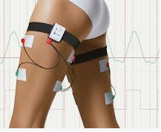
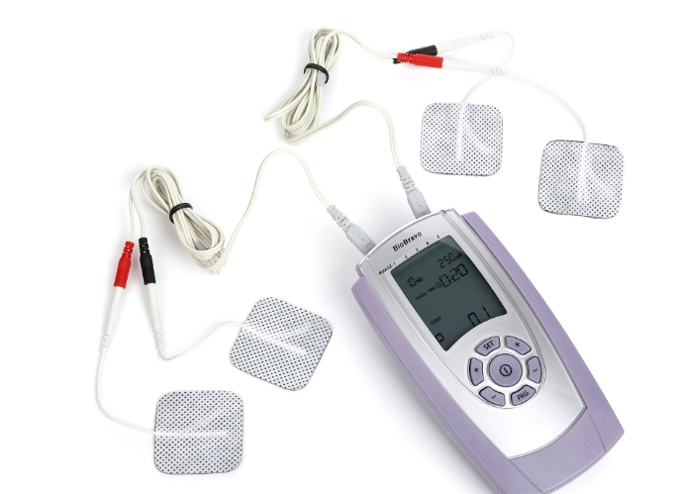
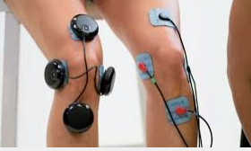
Електростимуляція
Електростимуляція - лікувальне застосування імпульсних струмів для збудження або посилення діяльності оргнав і систем, для підтримання живлення та функцій м'язів на період відновлення пошкодженого нерва або тимчасової бездіяльності м'язів.

Slide 97
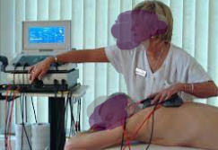
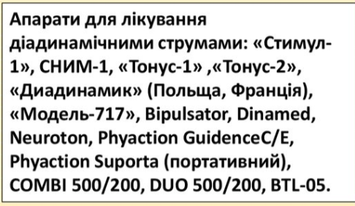
Діадинамотерапія
Діадинамотерапія - це спосіб імпульсної терапії, заснований на лікувальних і профілактичних властивостях діадинамічних струмів (струму Бернара, який має частоту в 50 і 100 Гц).
Така терапія здатна дуже швидко знеболити уражену ділянку тіла, тому її часто називають "струмом швидкої допомоги". Суть методу полягає в тому, що на організм пацієнта впливає 2 постійних імпульсних струмів низької частоти, які підводяться до організму або окремо, або постійно чергуються між собою на різних електродах.

Slide 98
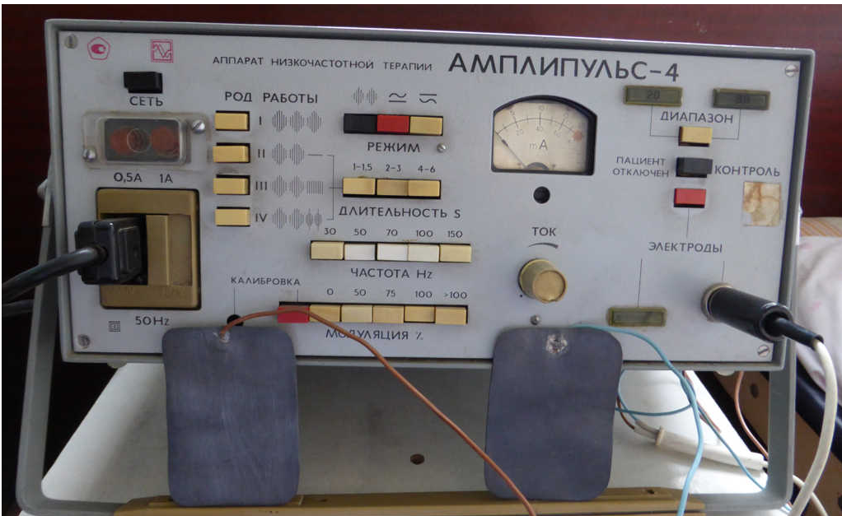
Ампліпульстерапія
При Ампліпульстерапії апарат "Ампліпульс" генерує змінний синусоїдальний струм частотою 5000 Гц, який модулюється струмом низької частоти в межах від 10 до 150 Гц, в результаті чого утворюються серії імпульсів частотою 5000 Гц з хвилеподібним збільшенням і зменшенням амплітуди. Такі серії імпульсів (модуляції) позначаються як синусоїдальний модульований струм (СМС).
За рахунок частоти 5000 Гц СМС легко і вільно проникає через шкіру і глибоко поширюється в тканинах. Тому при проходженні СМС відсутні неприємні відчуття печії і поколювання під електродами, яке характерне для діадинамотерапії. Пояснюється це тим, що СМС є змінним струмом і при його проходженні в тканинах не виникає явищ електролізу, різкої дизіонії та змін рН під електродами, які викликають зазначені вище відчуття. Не модульований струм викликає лише відчуття дрібної вібрації в результаті безпосереднього збудження електричним струмом екстерорецепторів. Гіперемії не викликає.

Slide 99
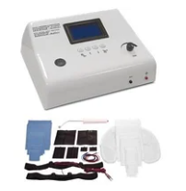
Електросон
Імпульсний струм з прямокутними імпульсами застосовуються в терапії як електросон.
Електросон - це метод гальмування центральної нервової системи імпульсним струмом прямокутної форми низької частоти (5-160 Гц), малої сили (до 10 мА) з тривалістю імпульсів від 0,1...2 мс

Slide 100
Дефібриляція
ефективний спосіб виведення зі стану фібриляції, який полягає у впливі на серце поодиноким короткочасним (0,01 сек) електричним імпульсом.
При нерозкритій грудній клітці використовують напругу від 4000 до 7000 вольт. Сама ж фібриляція серця - стан, при якому окремі групи м'язових волокон серцевого м'яза скорочуються розрізнено і нескоординовано. Серце, як наслідок, втрачає здатність здійснювати узгоджені скорочення, що призводить до неефективної роботи цього органу. Мимовільно зі стану фібриляції серце вийти не може.

Slide 101
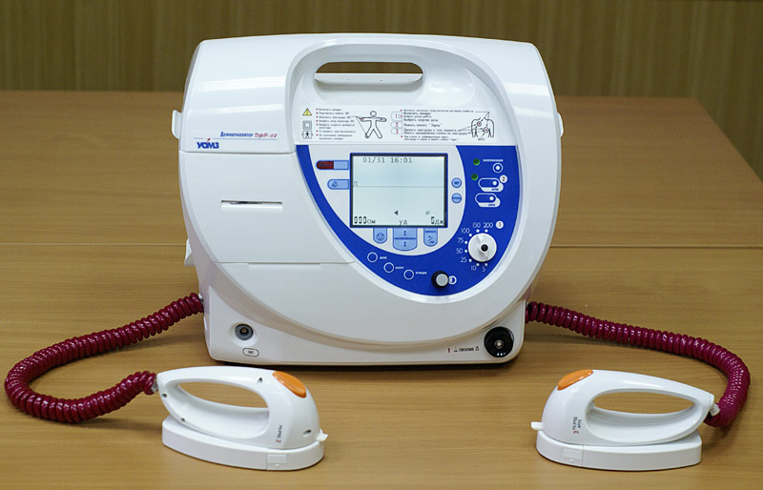
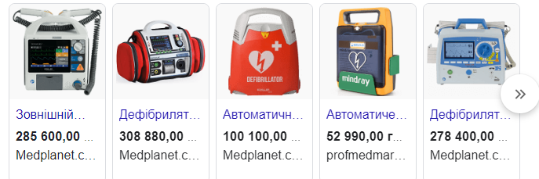
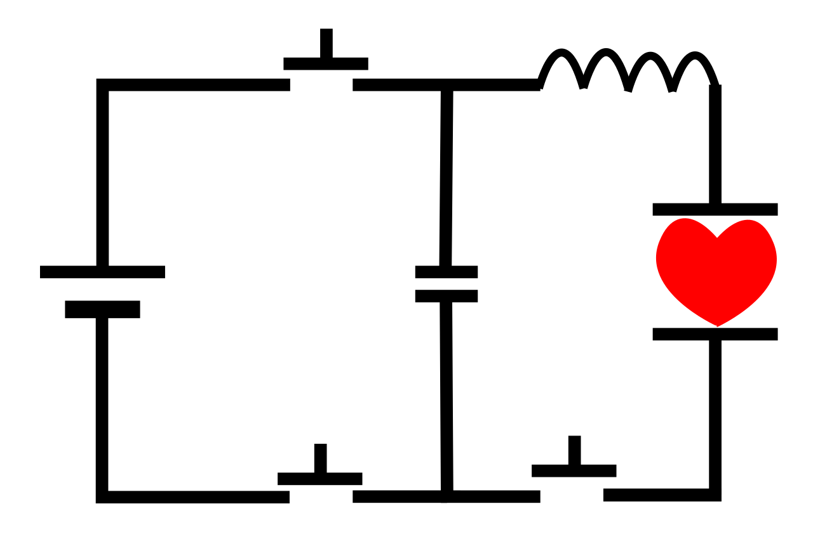
Дефібрилятор – апарат, призначений для ліквідації порушення серцевої діяльності (фібриляції) шляхом впливу на серце електричного імпульсу

Slide 102
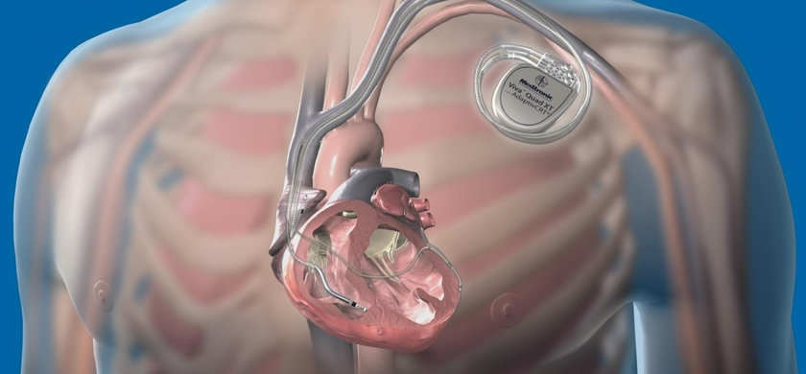
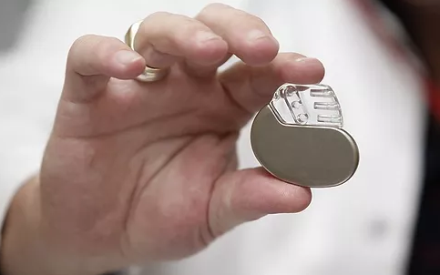
Електрокардіостимулятор
(ЕКС) - це медичний пристрій, що приживляється в тіло людини і регулює ритм серця.
Різні типи еклектрокардіостимуляторів застосовується у пацієнтів з такими діагнозами: аритмія, брадикардія, синдромом слабкості синусового вузла, атріо-вентрикулярні блокади.

Slide 103
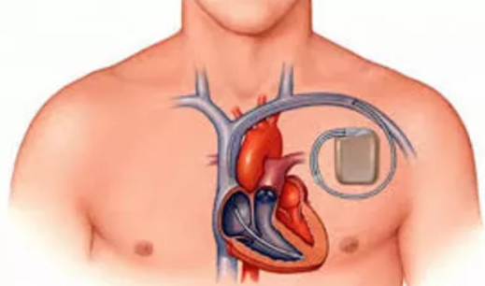
Кардіовертер-дефібрилятор
Кардіовертер-дефібрилятор, що імплантується (КДІ) - це пристрій, що самостійно визначає життєво-загрозливу аритмію та усуває її шляхом протиаритмічної стимуляції серця або електричним дефібриляційним розрядом, який завдається всередину серця по електроду. Фактично, в тіло пацієнта вживлюється «бригада швидкої допомоги», яка заводить серце, якщо воно зупинилося.

Slide 104
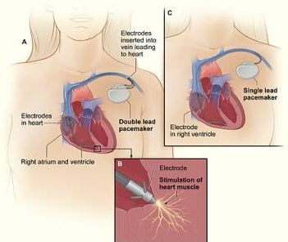
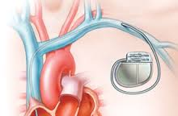
Пристрій має вбудовану потужну батарею, конденсатор та мікрокомп’ютер, що розміщені в герметичному корпусі з інертного сплаву, а також - від одного до трьох електродів.
Шлуночковий електрод має специфічну будову, що відрізняється від звичайного електроду кардіостимулятора наявністю високовольтної спіралі.
КДІ поділяють на види відповідно до кількості камер серця, з якими працює пристрій: однокамерні, двокамерні та трикамерні (з функцією ресинхронізації). Відтак, такі пристрої матимуть один, два або три електроди.
Також ці пристрої поділяють за наявністю або відсутністю сенсора (або сенсорів) частотної адаптації (є не у всіх пристроїв).
Якщо у пацієнта імплантовано КДІ, корпус і електроди якого виготовлено зі звичайного сплаву (переважно це титановий сплав) - таким хворим відносно протипоказане проходження МРТ-обстеження через високий ризик виходу з ладу пристрою. Однак, існують кардіовертери-дефібрилятори сумісні з магнітно резонансними томографами (МРТ-сумісні).

Slide 105
https://www.symbiotyka.ua/cardioverter-defibrillator

Slide 109
Література
133-135
135-138
146-159
174-186
160-173

